Slide 1
Bài 11: Phép trừ trong phạm vi 10
Bớt đi còn lại mấy?

Slide 3
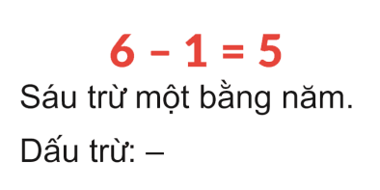
Bớt 1 quả,
còn lại mấy quả?
?
Bớt 1 quả còn lại quả
5

Slide 4
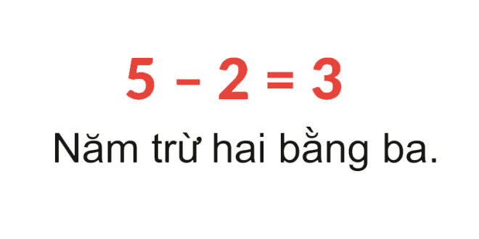
Bay mất 2 quả,
còn lại mấy quả bóng?
3
?
Bay mất 2 quả còn lại quả

Slide 7
1. Số ?

Slide 8
3
5
Đố các bạn còn lại bao nhiêu quả bưởi trên cây?

Slide 9
7
3
Đố các bạn còn lại bao nhiêu quả trứng chưa nở?

Slide 10
2. Số ?

Slide 11
5
2. Số ?
2
3
2
5

Slide 12
ĐỊNH HƯỚNG
HỌC TẬP TIẾP THEO

Slide 13
TẠM BIỆT CÁC CON !

